Slide 2
Thứ ngày tháng năm 2022
Toán
Bài 103: Ôn tập về số và phép tính trong phạm vi 100 000( TT).

Slide 3
Tiết 1.

Slide 4
1
Tính nhẩm:
50 000 + 30 000
70 000 – 50 000
16 000 + 50 000
34 000 – 4 000
30 000 x 2
13 000 x 3
80 000 : 4
28 000 : 7
= 80 000
= 60 000
= 20 000
= 39 000
= 66 000
= 20 000
= 30 000
= 4 000

Slide 5
2
Đặt tính rồi tính:
47 516 + 25348
314 x 6
24 835 + 32 446
5 218 x 3
52 375 – 28167
19 276 : 4
96 253 – 35 846
47 635 : 7
Làm bảng con

Slide 6
1
Đặt tính rồi tính
47 516 + 25348
24 835 + 32 446
47 516
24 835
+
+
25 348
32 446
72 864
57 281

Slide 7
1
Đặt tính rồi tính
52 375 – 28167
96 253 – 35 846
52 375
96 253
-
-
28 167
35 846
24 208
60 407

Slide 8
1
Đặt tính rồi tính
314 x 6
5 218 x 3
314
5 218
x
x
6
3
1 884
15 654

Slide 9
1
Đặt tính rồi tính
19 276 : 4
47 635 : 7
19 276
4
47 635
7
3
2
4
8
1
9
5
6
6
8
0
5
0
7
0
3
5
3
6
0
0

Slide 10
3
Chọn chữ đặt trước câu trả lời đúng:
a) Giá trị của biểu thức (20 354 – 2 338) x 4 là:
A. 9 802. B. 78 778. C. 72 904. D. 72 064.
b) Giá trị của biểu thức 56 037 — (35 154 — 1 725) là:
A. 19 158. B. 22 608. C. 38 133. D. 3 633.

Slide 11
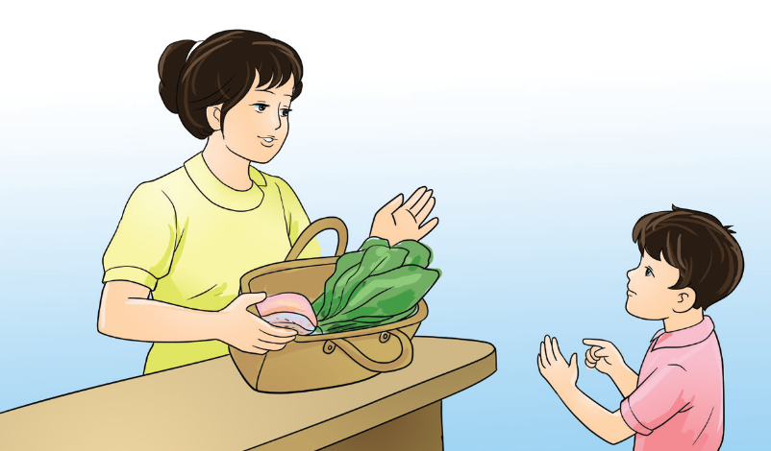
4
Mẹ mang 100 000 đồng đi chợ, mẹ mua thịt hết 57 000 đồng, mua rau hết 15 000 đồng. Hỏi mẹ còn lại bao nhiêu tiền?
Bài giải:
Số tiền mẹ còn lại là:
100 000 – (57 000 + 15 000) = 28 000 (đồng)
Đáp số: 28 000 đồng.
.

Slide 12
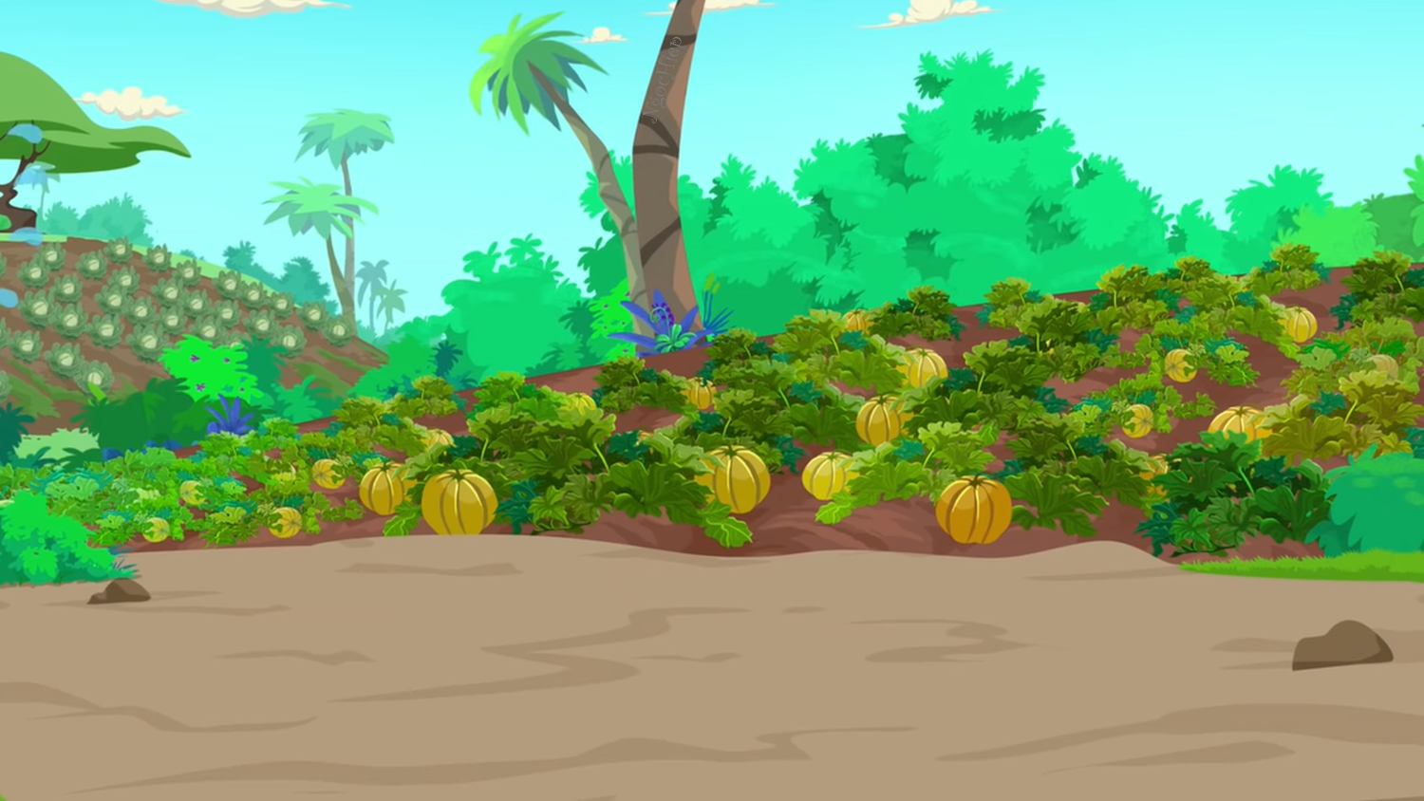

Slide 13
Notes:
cái ni đưa vô quiz – kéo thả từ vào tranh

Slide 14
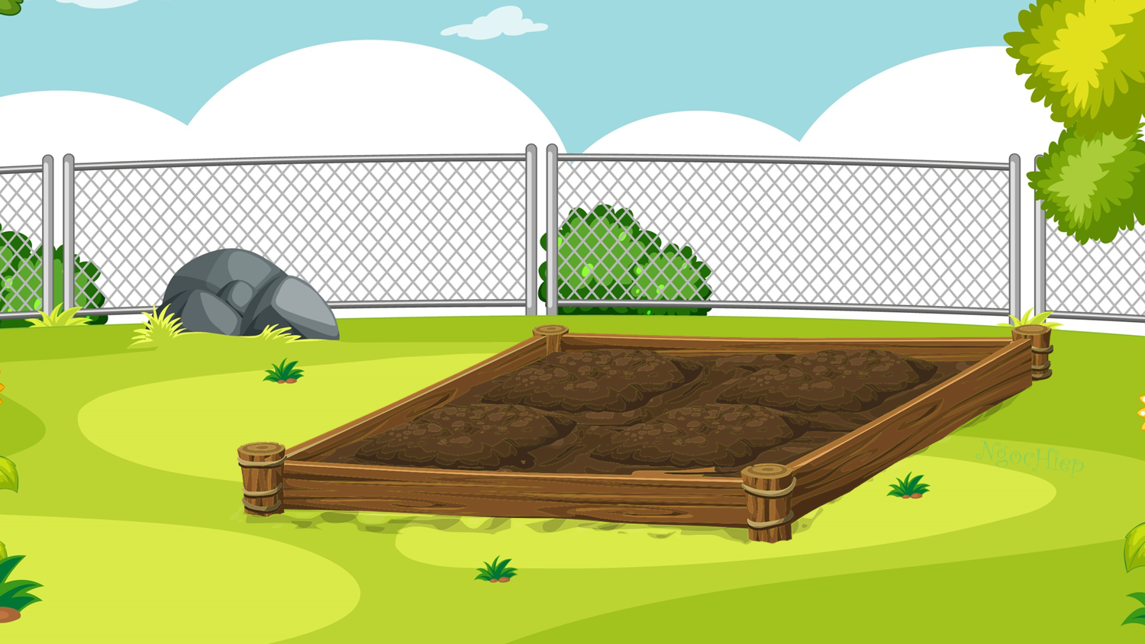
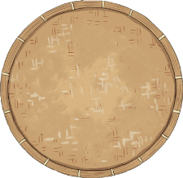
1
9 685 : 5
A
B
C
1935
1 936
1 937
Notes:
Nhấn hình cái xẻng → HS chọn đáp án → Nhấn hình dấu tích xanh để xẻng làm đất → làm đất xong nhấn hình túi hạt giống để chuyển sang slide tiếp theo

Slide 15
2
88 480 : 4 = ?
A
B
C
22 120
22 121
22 122
Notes:
HS chọn đáp án → Nhấn hình dấu tích xanh để gieo hạt → gieo hạt xong nhấn hình bình nước để chuyển sang slide tiếp theo

Slide 16
97 569 : 3 = ?
3
A
B
C
32 521
32 522
32 523
Notes:
Tương tự slide 3,4

Slide 18
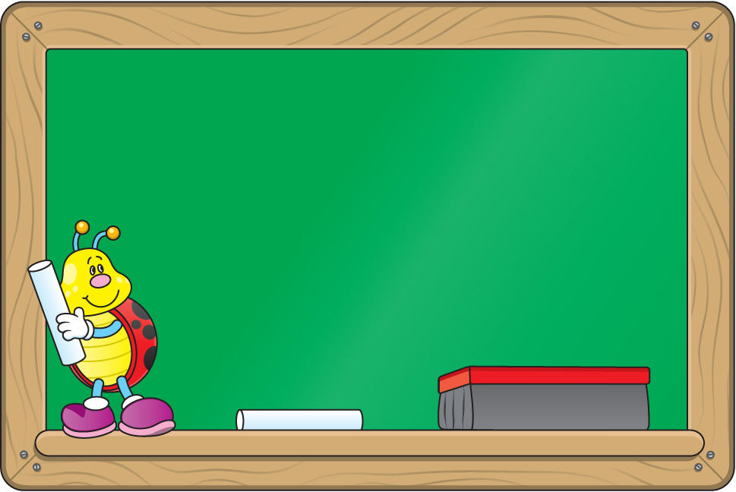

Slide 19
